Slide 1


第16课
贪吃的鱼

Slide 2
1
绘制
2
巩固“面向*方面”、如果.那么”等脚本
3
学习”如果.那么.否则“等脚本
4
综合应用所学脚本完成编程项目并扩展

Slide 3







巩固脚本:
新脚本:

Slide 4
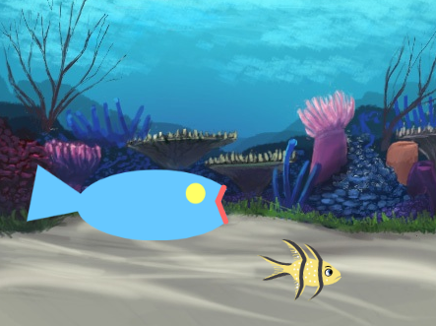


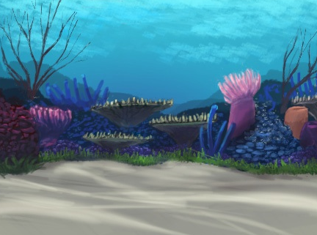
1.本节课用到的角色
《大鱼吃小鱼》
2.本节课用到的背景

Slide 5
1. 绘制一条鱼游动的两种造型，并编写更换造型脚本
运动——将X坐标增加*
2.实现键盘控制鱼上下左右移动
当按下*键
3.新增角色，比较大小。碰到大的鱼，游戏失败。
《大鱼吃小鱼》
运算——比较运算符
4.添加计时器
侦测——计时器

Slide 6


1.选择舞台背景及角色

Slide 7
2.程序思考
思考：我们需要完成什么样的指令呢？
1、键盘控制鱼的移动
2、新增角色大小和位置的随机设置
3、判断鱼与新增鱼之间的大小。比他大，失败。比他小，自己变大。碰到另一生物变小。
当我们把问题罗列出来之后我们就开始一个一个来解决

Slide 8
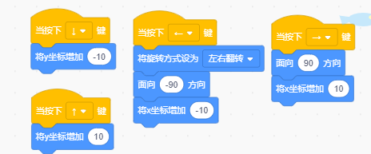
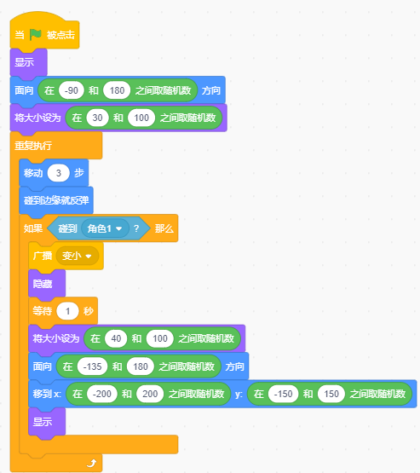

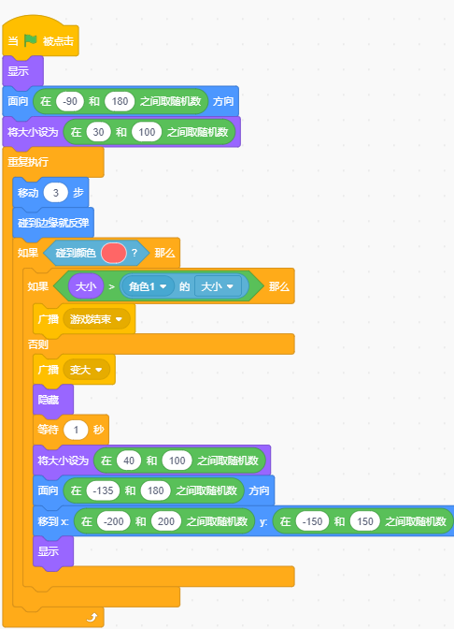
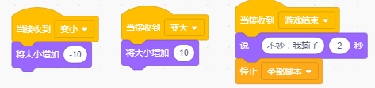
你会了吗？

Slide 9

思考如下问题
如何在游戏中不断地切换场景？
聪明的你试试吧！

